Slide 1
Теорема Фалеса
Геометрия 8 класс
Ярославцева Мария Николаевна,
учитель математики МКОУ «Сухоплотавская ООШ»
Тульская область, Воловский район, д.Сухие Плоты

Slide 2
Разделите отрезок на две, четыре, три равные части с помощью циркуля

Slide 3
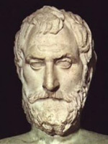
Фалес Милетский
«Отец философии»
624 до н.э – 548 до н.э.

Slide 4
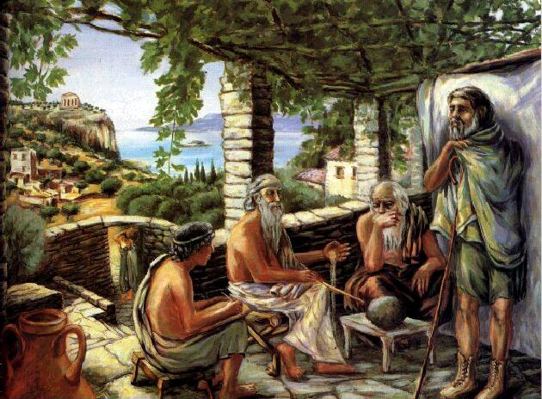
Считается, что именно Фалес «привез» геометрию из Египта и познакомил с ней греков. Его деятельность привлекла последователей и учеников, которые образовали милетскую школу. Считается, что с милетской школы начинается история европейской науки.

Slide 5
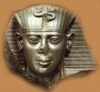
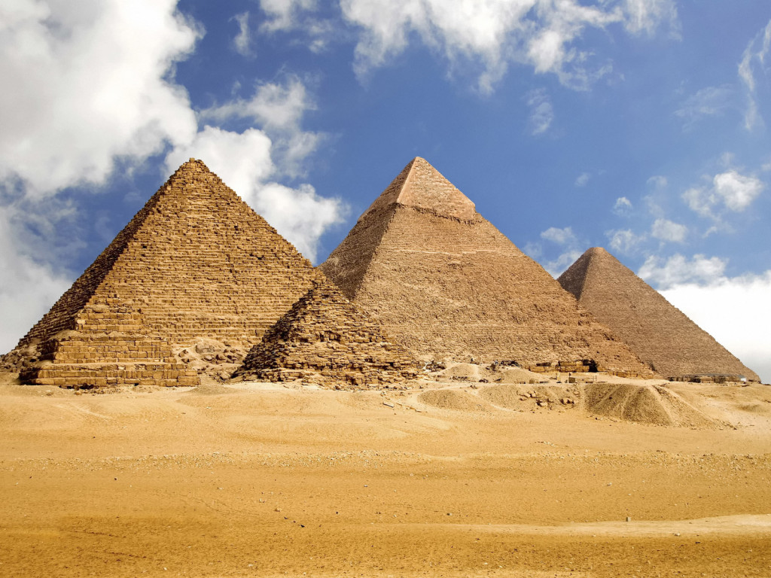
Легенда рассказывает о том, что Фалес, будучи в Египте, поразил фараона Амасиса тем, что сумел точно установить высоту пирамиды, дождавшись момента, когда длина тени палки становится равной её высоте, и тогда измерил длину тени пирамиды.

Slide 6
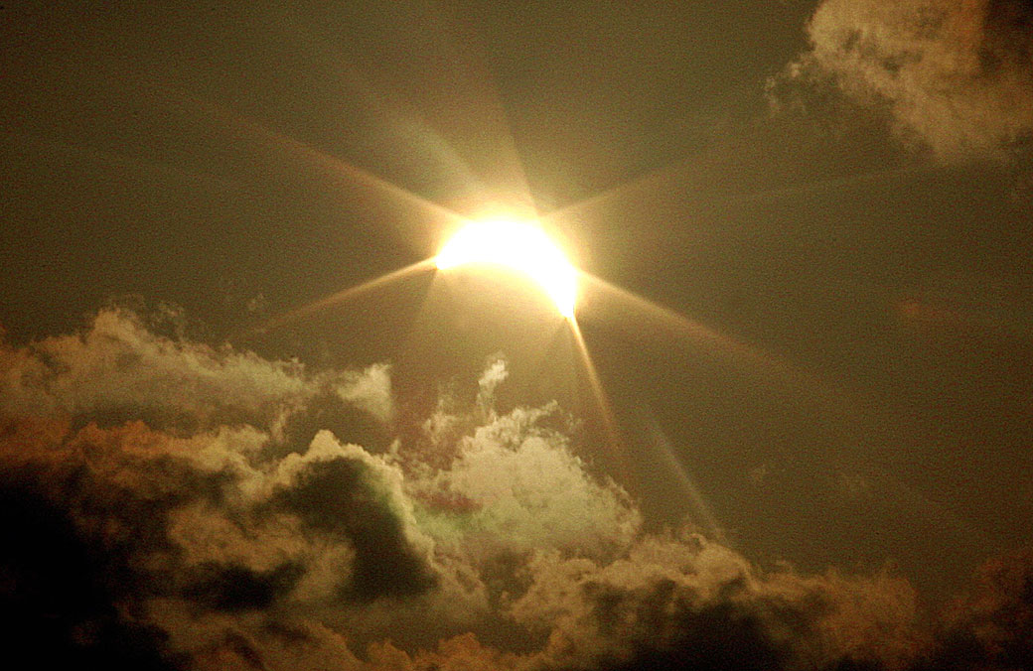
Есть одна точная дата, связанная с жизнью Фалеса, — 585 до н. э., когда в Милете было солнечное затмение, которое он предсказал.

Slide 7
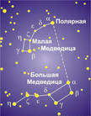
Считается, что Фалес «открыл» для греков созвездие Малой Медведицы как путеводный инструмент; ранее этим созвездием пользовались финикийцы.

Slide 8
Но одна из важнейших заслуг Фалеса в том, что ему приписываются многие геометрические теоремы
круг делится диаметром пополам;
в равнобедренном треугольнике углы при основании равны;
при пересечении двух прямых образуемые ими вертикальные углы равны;
два треугольника равны, если два угла и сторона одного из них равны двум углам и соответствующей стороне другого.

Slide 9
№ 384
Через середину М стороны АВ треугольника АВС проведена прямая, параллельная стороне ВС. Эта прямая пересекает сторону АС в точке N. Докажите, что AN = NC.
В
М
С
А
N
Эта задача поможет нам доказать теорему Фалеса
D

Slide 11
Если на одной из двух прямых отложить последовательно несколько равных отрезков
и через их концы провести параллельные прямые, пересекающие вторую прямую, то они отсекут на второй прямой равные между собой отрезки.
l1
l
А1
В1
А2
В2
А3
В3

Slide 12
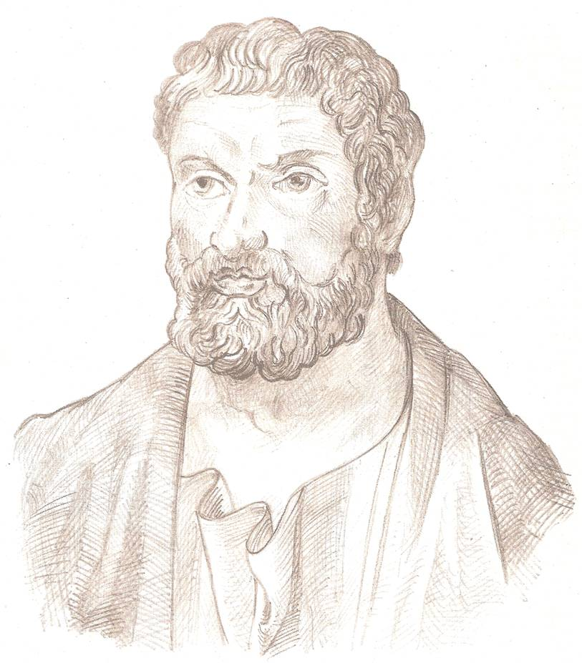
Теорема Фалеса
Фалес Милетский
Древнегреческий ученый
(ок. 625 – 547 гг. до н. э.)
Если на одной из двух прямых
отложить последовательно
несколько равных отрезков и через их концы провести параллельные прямые, пересекающие вторую прямую, то они отсекут на второй прямой равные между собой отрезки.
Notes:
Л.С. Атанасян. Геометрия 7-9. Глава V «Четырехугольники» § 1. « Многоугольники»

Slide 13
М4
М3
М2
М1
М
Е
К
К1
К2
К3
МК II М1К1 II М2К2 II М3К3 II М4К4
К4
ЕМ = ММ1 = М1М2 = М2М3 = М3М4
КК4 – К1К2 = 15 см
Найти: ЕК4
Notes:
Алтынов П.И. Тесты. 7-9 кл.

Slide 14
М4
М3
М2
М1
М
Е
К
К1
К2
К3
МК II М1К1 II М2К2 II М3К3 II М4К4
К4
ЕМ = ММ1 = М1М2 = М2М3 = М3М4
КК4 – К1К2 = 15 см
ЕК4 = 25 см
Notes:
Алтынов П.И. Тесты. 7-9 кл.

Slide 15
Дано: АВСD – трапеция, МК II ВE II СD, АD = 16 cм Найти: АК
10
C
B
10
M
D
A
K
E
16
Notes:
Гаврилова Н.Ф. «Поурочные разработки по геометрии: 8 класс»

Slide 16
Разделите отрезок на пять равных частей с помощью циркуля

Slide 17
ПОДВЕДЕНИЕ ИТОГОВ УРОКА Вот и подошел к концу наш урок. Давайте подведем итоги. - С какой теоремой вы сегодня познакомились? - На сколько частей вы теперь можете разделить данный отрезок? Собрать из кусочков Теорему Фалеса.

Slide 18
Домашнее задание
Решить задачу № 391
Выучить доказательство теоремы Фалеса
(см. запись в тетради или задачи № 384, 385)
Выполнить практическую работу:
Разделить отрезок на 11 равных частей.

Slide 19
Информационные ресурсы
1. Геометрия, 7-9. Л. С. Атанасян, В.Ф.Бутузов, С.В.Кадомцев и др., М.: Просвещение, 2011г.
2. Рабочая тетрадь по геометрии для 8 класса, Л.С. Атанасян, М.: Просвещение, 2011г.
3. Зив Б.Г. Дидактические материалы по геометрии для 8 класса, М.: Просвещение, 2010г.
4. Звавич Л.И. Геометрия в таблицах. 7-11 классы. М.: Дрофа, 2003г.
www. edu - "Российское образование" Федеральный портал.
www.school.edu - "Российский общеобразовательный портал".
www.school-collection.edu.ru/ Единая коллекция цифровых образовательных ресурсов
www.it-n.ru"Сеть творческих учителей«
www .festival.1september.ru Фестиваль педагогических идей "Открытый урок"

Slide 20
Дано: АС II EF Найти: PАВС
B
E
F
5
5
4
4
C
A
12
Notes:
Гаврилова Н.Ф. «Поурочные разработки по геометрии: 8 класс»

